Slide 1


做好开源客服系统
行动号召：给春松客服 Star
github.com/chatopera/cskefu
分享内容在 5 秒后开始

Slide 2

春松客服大讲堂
2019 © 北京华夏春松科技有限公司

Slide 3

春松客服大讲堂
做好开源客服系统
企业聊天与人工质检
王海良
主讲老师/华夏春松联合创始人&CEO
Chatopera 用户群
春松客服，Chatopera 机器人平台用户讨论群
2019 © 北京华夏春松科技有限公司

Slide 4
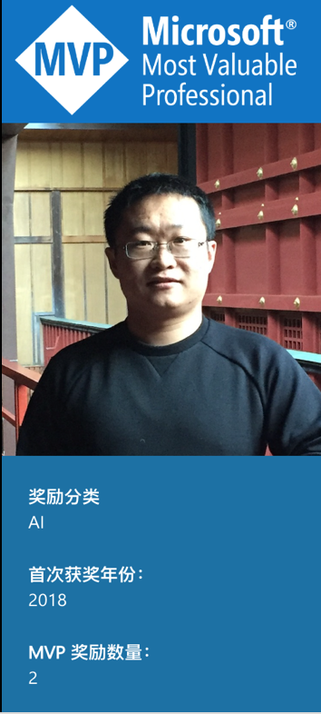
自我介绍
王海良，Chatopera联合创始人&CEO，微软人工智能
最有价值专家。2011年毕业于北邮，后加入IBM工作四
年，先后工作于软件开发实验室和创新中心。从2016年
开始工作于创业公司，三角兽AI算法工程师，呤呤英语
AI产品负责人，负责智能对话系统研发，2018年出版
《智能问答与深度学习》一书。

Slide 5
分享大纲
春松客服大讲堂
4.3 企业聊天和人工质检
企业聊天
查看会话历史
统计功能
坐席强制下线
源码导读

Slide 6
角色设定
春松客服大讲堂
4.3 企业聊天和人工质检
用户名
部门
权限
系统管理员
组织机构
管理员
张三
北京A部
售前客服
李四
北京A部
售前客服
访客
小S

Slide 7
企业聊天
春松客服大讲堂
4.3 企业聊天和人工质检

Slide 8

企业内部协调
春松客服大讲堂
4.3 企业聊天和人工质检
商业机密数据
企业软件间集成
工作与生活工具间的平衡

Slide 9
基本功能
春松客服大讲堂
4.3 企业聊天和人工质检
通讯录
私聊
群组聊天

Slide 10
企业聊天
春松客服大讲堂
4.3 企业聊天和人工质检
功能演示

Slide 11
查看会话历史
春松客服大讲堂
4.3 企业聊天和人工质检

Slide 12
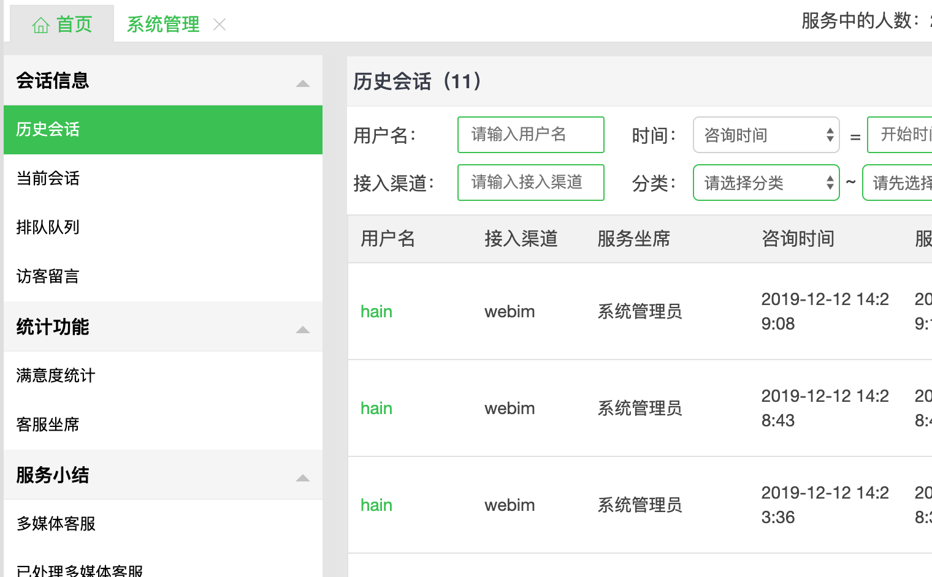
会话信息
春松客服大讲堂
4.3 企业聊天和人工质检
历史会话

Slide 13
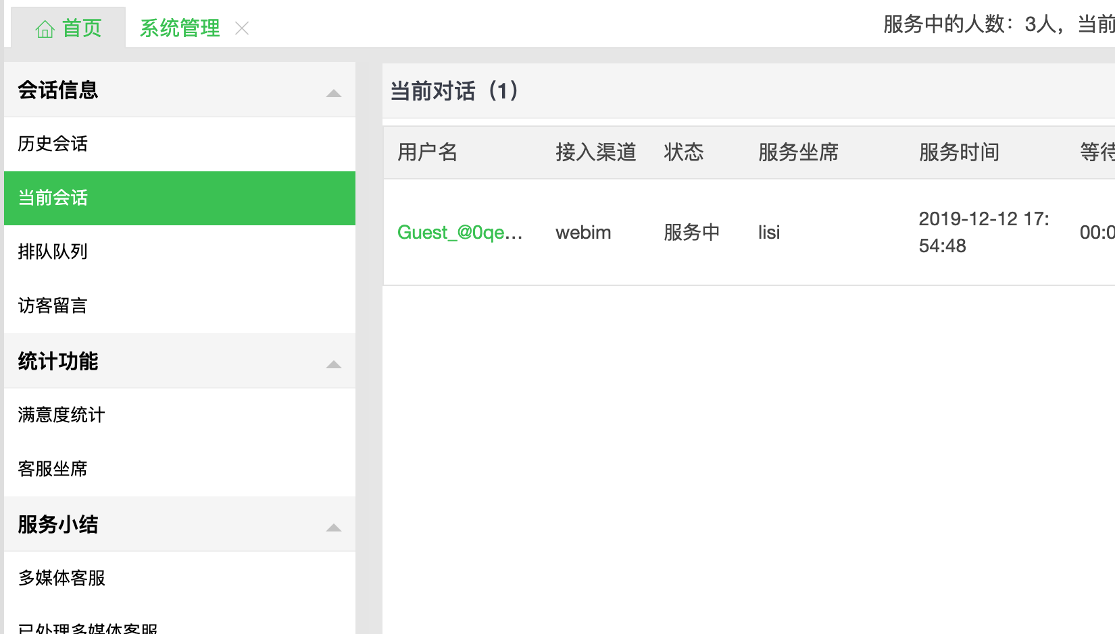
会话信息
春松客服大讲堂
4.3 企业聊天和人工质检
当前会话

Slide 14
功能演示
春松客服大讲堂
4.3 企业聊天和人工质检
历史会话
和
当前会话
Notes:
先演示当前会话，再演示历史会话和“访客留言”，最后说明“排队队列”。

Slide 15
统计功能
春松客服大讲堂
4.3 企业聊天和人工质检

Slide 16
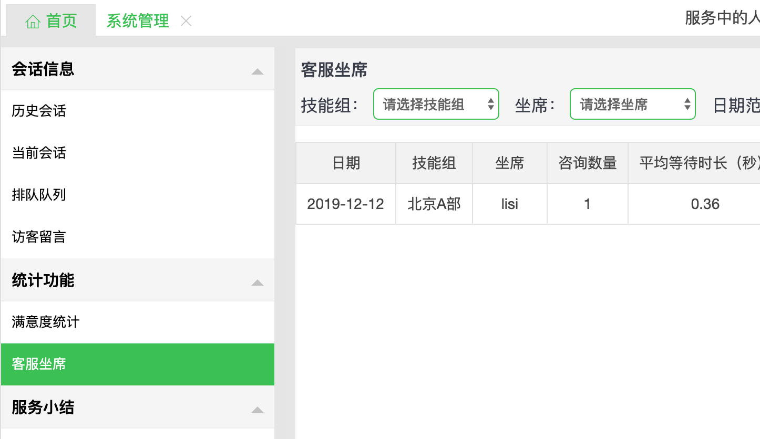
客服工作报表
春松客服大讲堂
4.3 企业聊天和人工质检
咨询量
平均等待时长
平均咨询时长

Slide 17
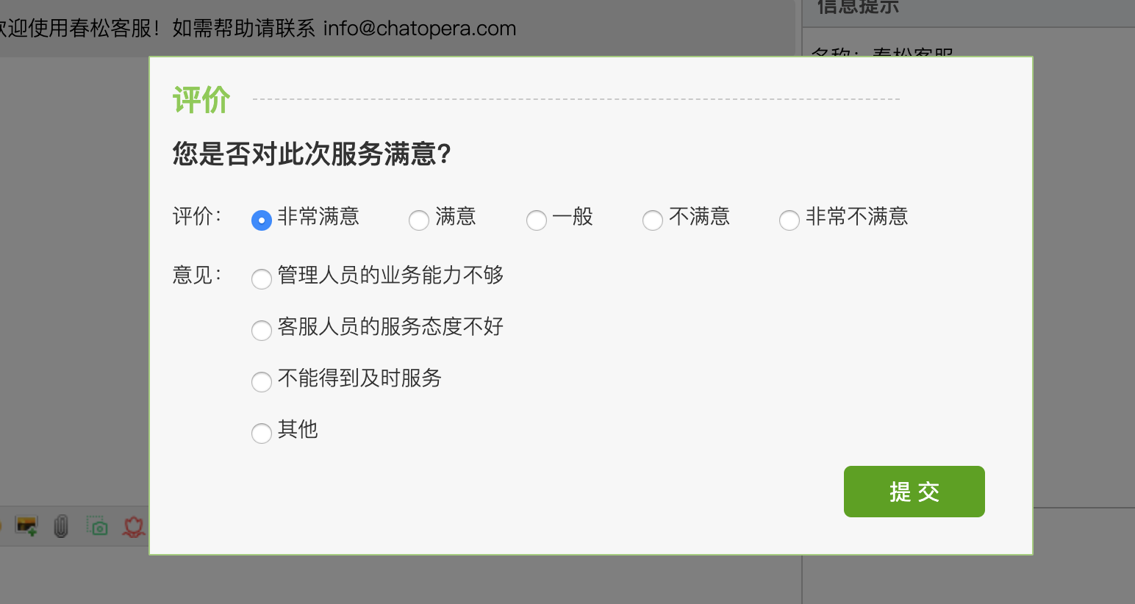
满意度评价
春松客服大讲堂
4.3 企业聊天和人工质检
访客发送满意度

Slide 18
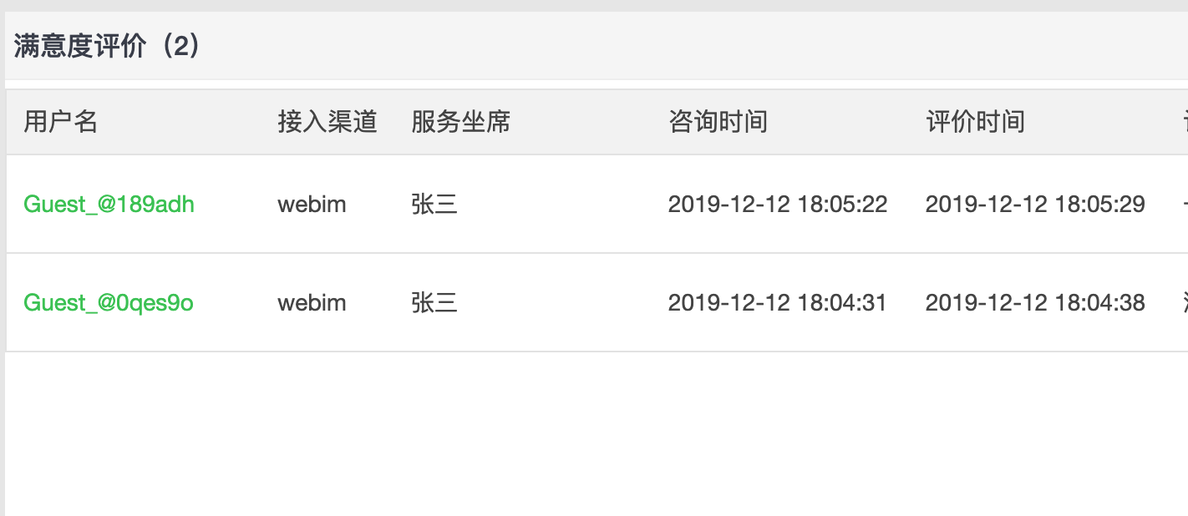
满意度评价
春松客服大讲堂
4.3 企业聊天和人工质检
查看详情
Notes:
首页-》会话历史 -〉满意度评价 -》在线客服

Slide 19
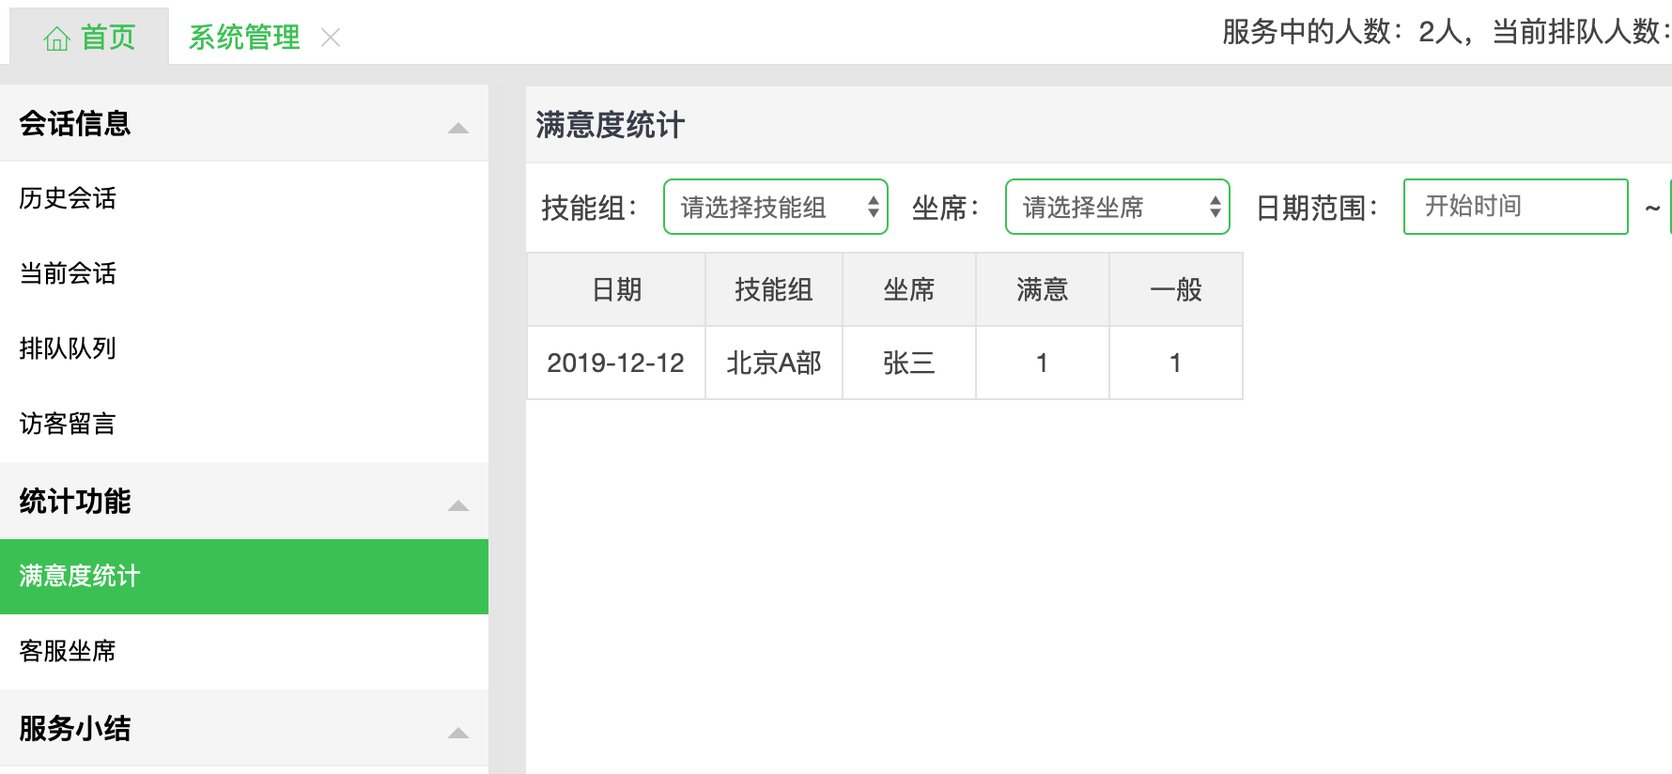
满意度评价
春松客服大讲堂
4.3 企业聊天和人工质检
满意度统计

Slide 20
服务小结
春松客服大讲堂
4.3 企业聊天和人工质检
坐席人员对一次服务做重要记录
高级坐席或坐席主管可以进行处理

Slide 21
功能演示
春松客服大讲堂
4.3 企业聊天和人工质检
服务小结
Notes:
模拟访客小S上线，张三接了会话，张三写服务小结。

Slide 22
坐席信息
春松客服大讲堂
4.3 企业聊天和人工质检

Slide 23
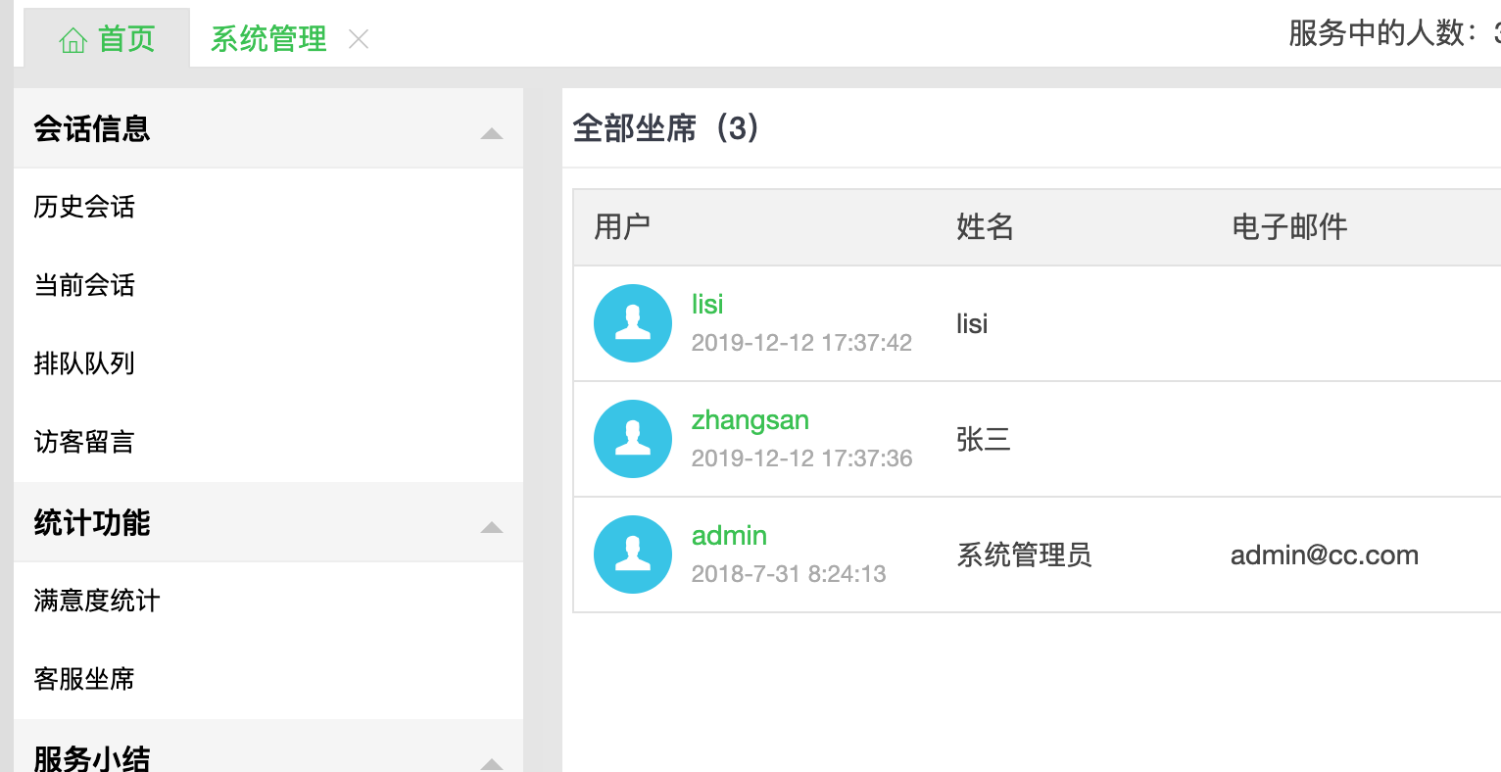
坐席信息
春松客服大讲堂
4.3 企业聊天和人工质检
全部坐席

Slide 24
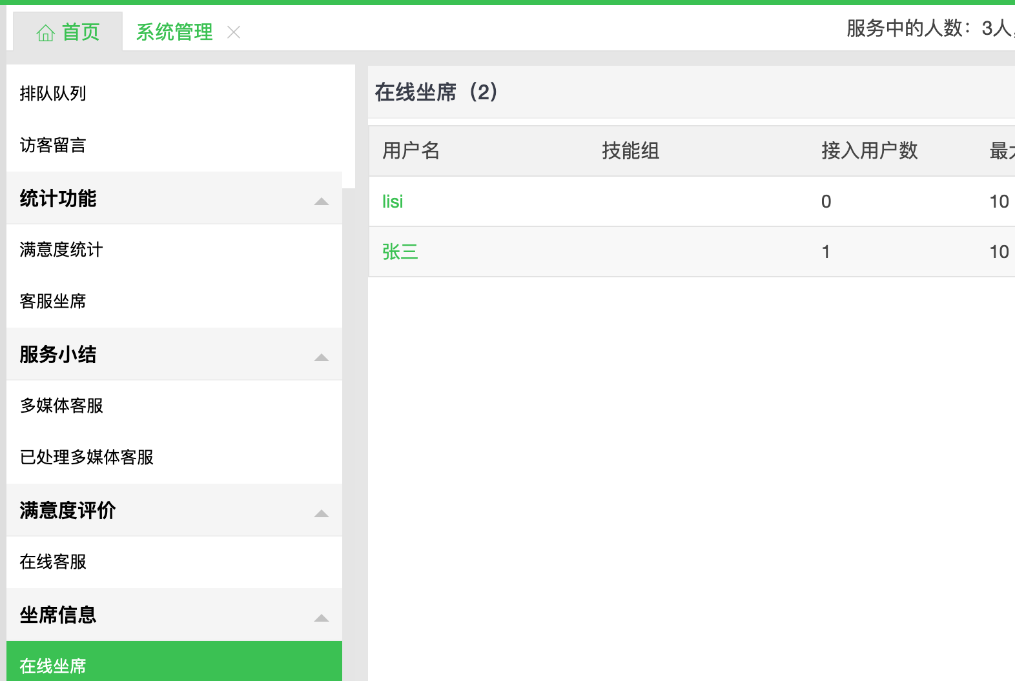
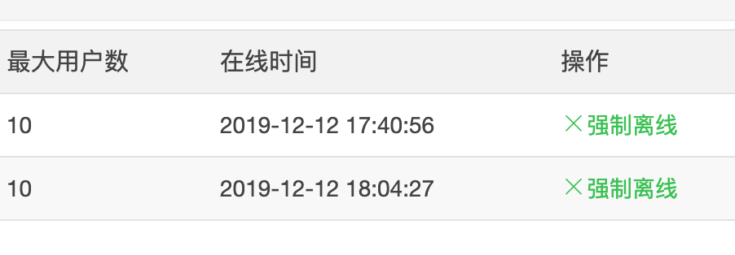
坐席信息
春松客服大讲堂
4.3 企业聊天和人工质检
在线坐席
Notes:
说明强制下线，现在的实现和未来的实现。
顺便说明一下访客拉黑的功能。

Slide 25
代码阅读提示
春松客服大讲堂
4.3 企业聊天和人工质检

Slide 26
代码结构
春松客服大讲堂
4.3 企业聊天和人工质检
Templates
Controller
Proxy
Model
Database

Slide 27


做好开源客服系统
Chatopera 公众号
Chatopera 用户群
最新更新，动态
春松客服，Chatopera 机器人平台用户讨论群
2019 © 北京华夏春松科技有限公司

Slide 28
资源
文档中心: https://docs.chatopera.com
开源地址: http://github.com/chatopera
春松客服: https://github.com/chatopera/cskefu
博客地址: https://blog.chatopera.com
Chatopera云服务: https://bot.chatopera.com/
2019 © 北京华夏春松科技有限公司

